Slide 1
Informační gramotnost
Úvodní hodina

Slide 2
Struktura hodiny
Organizace (P. Mazáčová) 30 min.
  Představení vyučujících a struktura hodin, podmínky ukončení (prezenční a kombinovaní)
  Závěrečný úkol s losováním podmínek
Na jaké znalosti studentů navazujeme (G. Šimková) 40 min.
  Tvorba testu + klíče
  Odpovídání v testu
Co IG je? (P. Kovářová) 20 min.
  Definice
  Význam v současné společnosti
  Kontext IG – návaznost na další předměty + uplatnitelnost absolventů v IG

Slide 3

Vymezení informační gramotnosti
Základní vymezení předmětu zkoumání/rozvoje
Klíčová v podstatě vždy, ale termín poprvé použil Paul Zurkowski 1974
Vývoj i kontext => odlišnost definicí, ale základ podobný
Zdroj: Chia 2012

Slide 4
Definice informační gramotnosti
Dnes nejčastěji citována definice ALA:
  "recognize when information is needed and have the ability to locate, evaluate, and use effectively the needed information. " (ALA, 1989)
  Nutné spojení všech jmenovaných aktivit => problém vzdělávání při soustředění se jen na část
Variace:
  „knowing when and why you need information, where to find it, and how to evaluate, use and communicate it in an ethical manner“ (CILIP, 2004)
  „knowledge of one’s information concerns and needs, and the ability to identify, locate, evaluate, organize and effectively create, use and communicate information to address issues or problems at hand“ (UNESCO 2003)
  Další podstatné činnosti spojované s IG: skepticismus, úsudek, svobodné myšlení, kladení otázek a porozumění, aktivní občanství… (Sinha, Bhattacharjee, Bhattacharjee 2013)

Slide 5
Definice IG a současná společnost
Stále se mění informační možnosti => spojováno s celoživotním vzděláváním (v IG i předmětu informací)
Aktuálně informace dostupné hl. ve spojení s IT => těsná vazba k digitální gramotnosti
Množství informací a neustálý růst => klíčové hodnocení => spojení s mediální gramotností
  Definice MIL od UNESCO: informační + komunikační + digitální gramotnost
  „set of competencies that empowers citizens to access, retrieve, understand, evaluate and use, create, as well as share information and media content in all formats, using various tools, in a critical, ethical and effective way, in order to participate and engage in personal, professional and societal activities“ (UNESCO 2013, s. 17)

Slide 6
ICILS – schopnosti žáků
IEA (Mezinárodní asociace pro hodnocení výsledků vzdělávání)
Počítačová a IG žáků 8. tříd ZŠ
Vliv SEI rodičů a počtu počítačů v domácnosti, ale i počtu knih, vliv rodiny hl. na dívky (chlapci spíše sami)
Ne vliv zájmu o IT
Sebehodnocení odpovídá dovednostem
Nadprůměrné využití PC ve volném čase, podprůměr pro studium
Mnoho naučil sám, dále rodina
Úkony naučené ve škole | ZŠ - F | ZŠ - M | G - F | G - M
Odkazovat na internetové zdroje | 54 % | 46 % | 60 % | 40 %
Vyhledávat informace počítačem | 85 % | 73 % | 83 % | 62 %
Prezentovat informace před ostatními pomocí počítače | 83 % | 77 % | 83 % | 74 %
Posoudit důvěryhodnost internetových informací | 59 % | 59 % | 57 % | 55 %
Posoudit použitelnost informací pro školní práci | 78 % | 75 % | 75 % | 66 %
Vytvářet dokumenty pro školní práci | 52 % | 43 % | 30 % | 32 %
Měnit nastavení počítače | 18 % | 11 % | 15 % | 9 %
Pracovat v počítačové síti | 19 % | 13 % | 18 % | 12 %

Slide 7
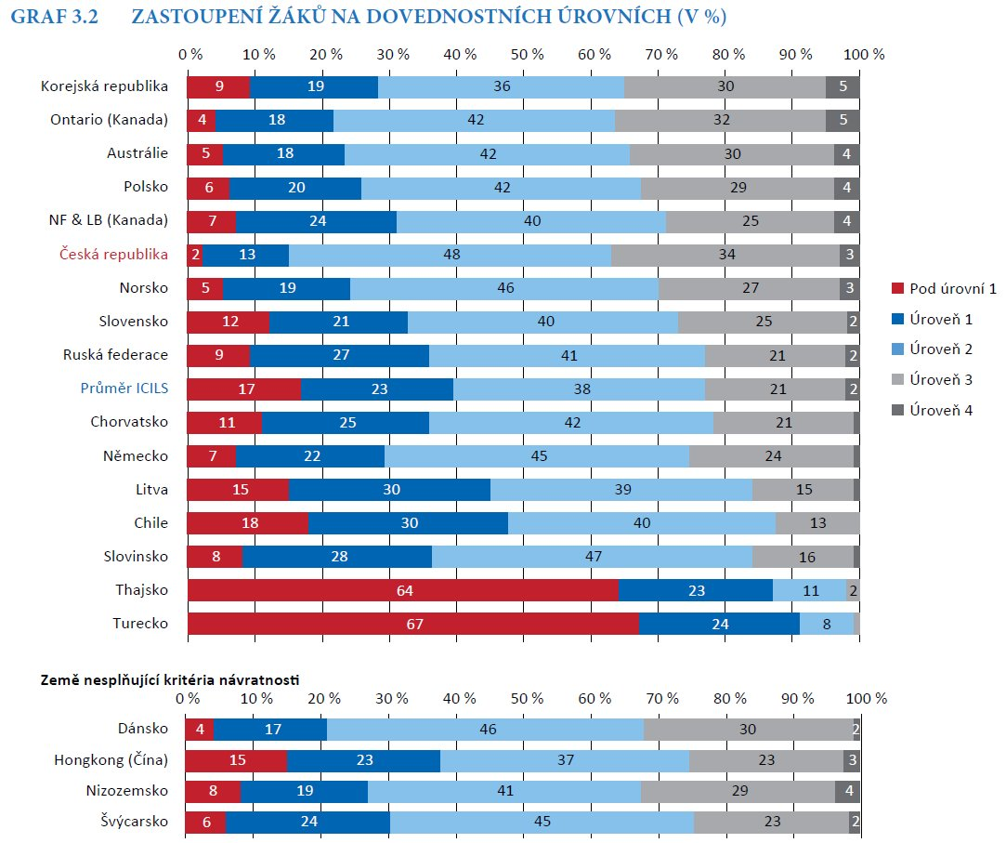

Slide 8
Prostředí VŠ (IVIG)
Témata | Výskytů
vyhledávání v katalogu | 15
služby knihovny obecně | 15
vyhledávání v databázích | 14
citační rejstříky | 14
rešeršní strategie | 13
citování | 12
psaní odborných textů, VŠKP | 11
prevence plagiátorství | 11
citační manažery a generátory | 10
repozitáře VŠKP | 7
normy | 7
patenty | 5
jiná | 5
40 % realizace IV v dlouhodobých plánech školy, 73,3 % rozvojové projekty
53,3 % zavedena pozice koordinátora IV
Témata spojená s IT, ale tradiční

Slide 9
PIAAC: funkční gramotnost dospělých a úspěšnost v zaměstnání i životě
OECD (Organizace pro ekonomickou spolupráci a rozvoj)
Dospělí (16–64 let) v čtenářství a matematice + řešení pomocí IT
IG blízká čtenářská gramotnost (z dokumentu zjistit informaci, hodnotit a interpretovat, pracovat s katalogem knihovny…)
Počítačové kompetence např. práce s e-mailem, hledání informace v tabulce pomocí funkcí, rezervace pomocí IS
ČR opět podobná průměru OECD; nejlepší Japonsko, Švédsko, Finsko, Nizozemsko; nejhorší Španělsko, Itálie, Francie

Slide 10
Problémy s počítačovou gramotností dle PIAAC

Slide 11
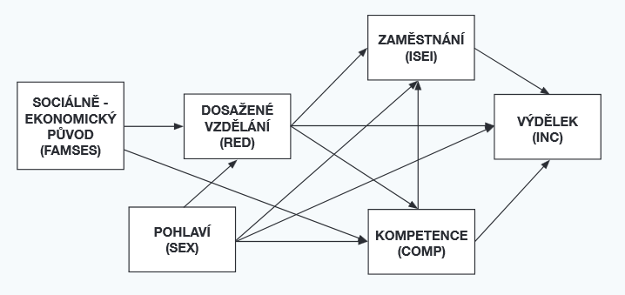
Schéma příčinných vazeb determinace výdělku – celá aktivní populace

Slide 12
Důsledky pro definici IG?
IG = série zásadních kompetencí pro profesní, veřejný i soukromý život jednotlivce
Nediskutována potřebnost činností v definici, ale co vše se pod nimi skrývá
IG spíše cíl, nikdy definitivní a splněná ve všech kontextech, lze ale dosáhnout stavu rychlé orientace
Těsné propojení se vzděláváním – IG ne vrozená, nutné se jí naučit, předpoklad pro schopnost se samostatně učit => prosazováno i na úrovních strategií rozvoje informační společnosti

Slide 13
Co dál?
V předmětu podrobněji ke všemu řečenému: teorie (co konkrétněji pod definicí), vzdělávání (jak IG zvyšovat) a výzkumy (empirické poznání => tvorba a potvrzení teorie)
Další předměty na KISK:
  Povinné: Organizace znalostí, Informační vyhledávání, Informační management, Informační chování, Informační politika, Učící se společnost
  Volitelné: hl. EdTech specializace, JobBox, diplomová práce
  Erasmus: Turecko (Serap Kurbanoglu), Estonsko (Sirje Virkus)

Slide 14
A ještě později?
Předmět nerozvíjí vaši IG => na to ostatní předměty
Snaha dát základ pro posouvání IG dál
  Řízení politik IG (v organizaci, ale i na úrovni státu)
  Podpora a vzdělávání v IG nebo subtématu – formální i neformální vzdělávání, profesní i zájmové vzdělávání, dětí i dospělých…
  Výzkumy IG i lekcí pro její rozvoj

Slide 15
Použité zdroje
ALA. Presidential Committee on Information Literacy: Final Report. 1989. Association of College and Research Libraries [online]. Chicago: American Library Association, 10. 1. 1989 [cit. 2015-09-20]. Dostupné z: http://www.ala.org/acrl/publications/whitepapers/presidential
BASL, Josef, Simona BOUDOVÁ a Lucie ŘEZÁČOVÁ. Národní zpráva šetření ICILS 2013: počítačová a informační gramotnost českých žáků. 1. vydání. Praha: Česká školní inspekce, 2014. Dostupné z: http://www.icils.cz/articles/files/ICILS_2013_Narodni_zprava_CZE.pdf
CHIA, Janice. 2012. The constant evolution of information literacy. Library Connecs [online]. [cit. 2015-09-20]. Dostupné z: http://libraryconnect.elsevier.com/articles/supporting-users-organizations/2012-11/constant-evolution-information-literacy
SINHA, Manoj Kumar, Sudip BHATTACHARJEE a Sucheta BHATTACHARJEE. 2013. A Study on ICT Literacy and Internet Use Pattern among College Library Users of Barak Valley, South Assam, North East India. Current Trends in Technology and Science [online]. Roč. 2, č. 5 [cit. 2015-09-20].
STRAKOVÁ, Jana a Arnošt VESELÝ. 2013. Předpoklady úspěchu v práci a v životě: Výsledky mezinárodního výzkumu dospělých OECD PIAAC. 1. vydání. Praha: Dům zahraniční spolupráce. ISBN 978-80-87335-53-6. Dostupné z: http://www.piaac.cz/attach/PIAAC_publikace_web.pdf
UNESCO. Global Media and Information Literacy Assessment Framework: Country Readiness and Competencies. 2013. Paris: UNESCO. Dostupné z: http://unesdoc.unesco.org/images/0022/002246/224655e.pdf
UNESCO. The Prague Declaration: Towards an Information Literate Society. 2013. Prague. Dostupné z: http://www.unesco.org/new/fileadmin/MULTIMEDIA/HQ/CI/CI/pdf/PragueDeclaration.pdf
Information literacy - Definition. 2004. CILIP [online]. [cit. 2015-09-20]. Dostupné z: http://www.cilip.org.uk/cilip/advocacy-campaigns-awards/advocacy-campaigns/information-literacy/information-literacy
ZIKUŠKA, Jan a Hana Landová. 2014. VŠ knihovny vzdělávající: výsledky průzkumu. Konference Bibliotheca Academica [online]. [cit. 2015-09-20]. Dostupné z: http://www.akvs.cz/aktivity/ba-2014/ba2014-landova.pptx

